Slide 1

다양한 예제로 쉽게 배우는 오라클 SQL 과 PL/SQL
개정 4판
서진수

Slide 2
0. 공부를 시작하기 전에 미리 알아두세요
[ 이번 장에서 배울 내용들 ]
1. 데이터베이스의 의미와 오라클의 원리를 살펴봅니다.
2. 오라클에 연습용 계정으로 로그인하기
3. 오라클 서버가 꺼져 있을 때 켠 후 로그인 하기
4. 사용자 계정 모양으로 프롬프트 바꾸기 입니다 .

Slide 3
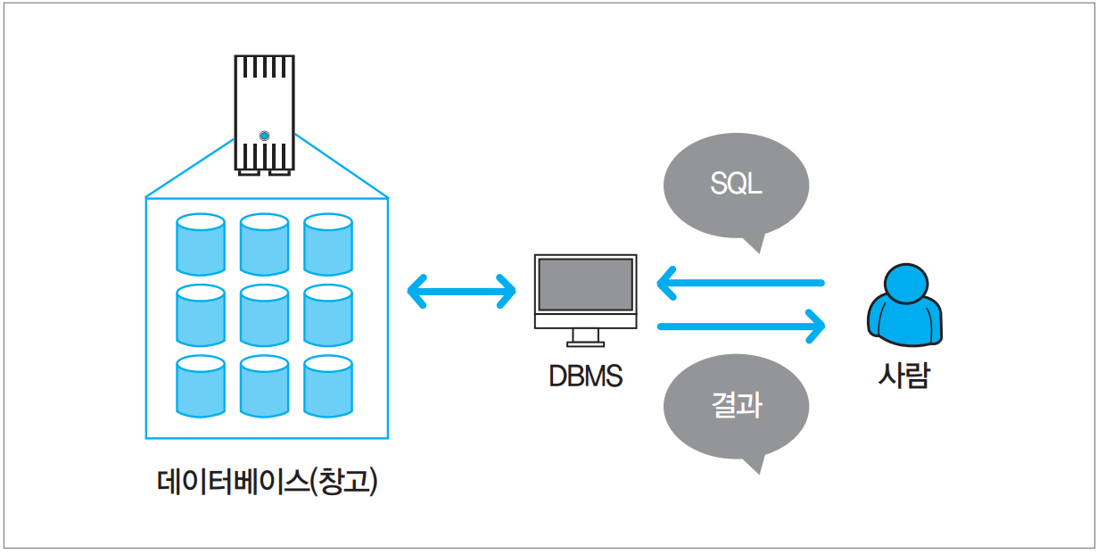
0. 공부를 시작하기 전에

Slide 4
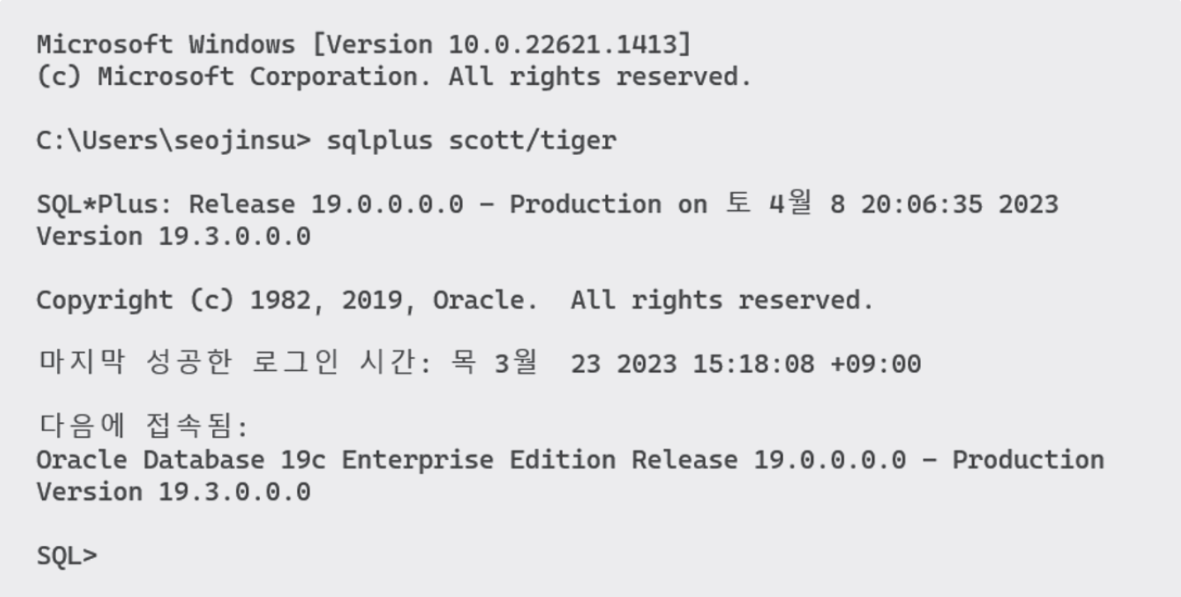
0. 실습을 시작하기 전에
- DB가 시작되어 있을 때 오라클에 접속하기
오라클 19c – 윈도 용

Slide 5
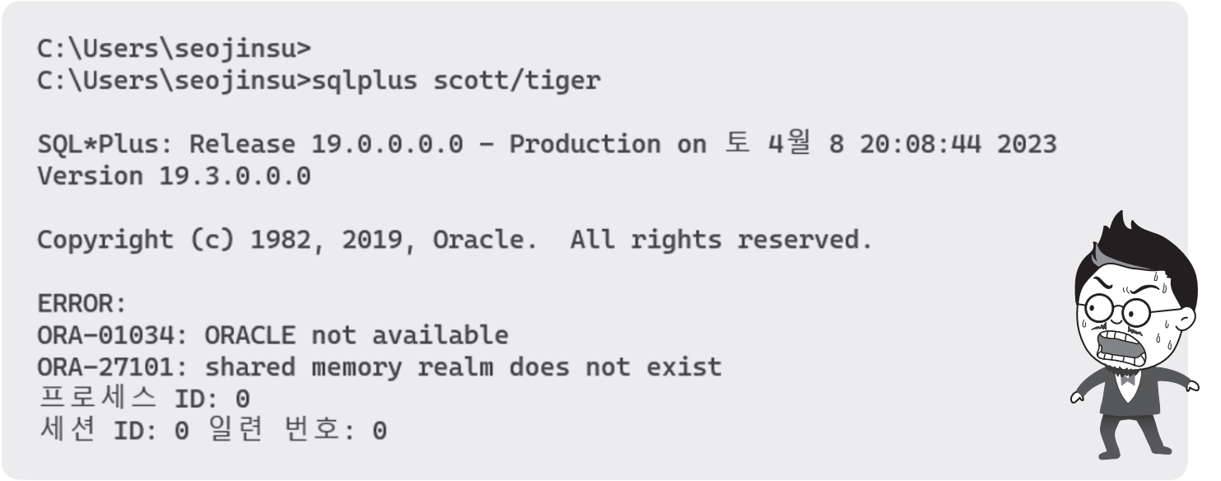
0. 실습을 시작하기 전에
- DB가 종료되어 있을 때 오라클에 접속하기

Slide 6
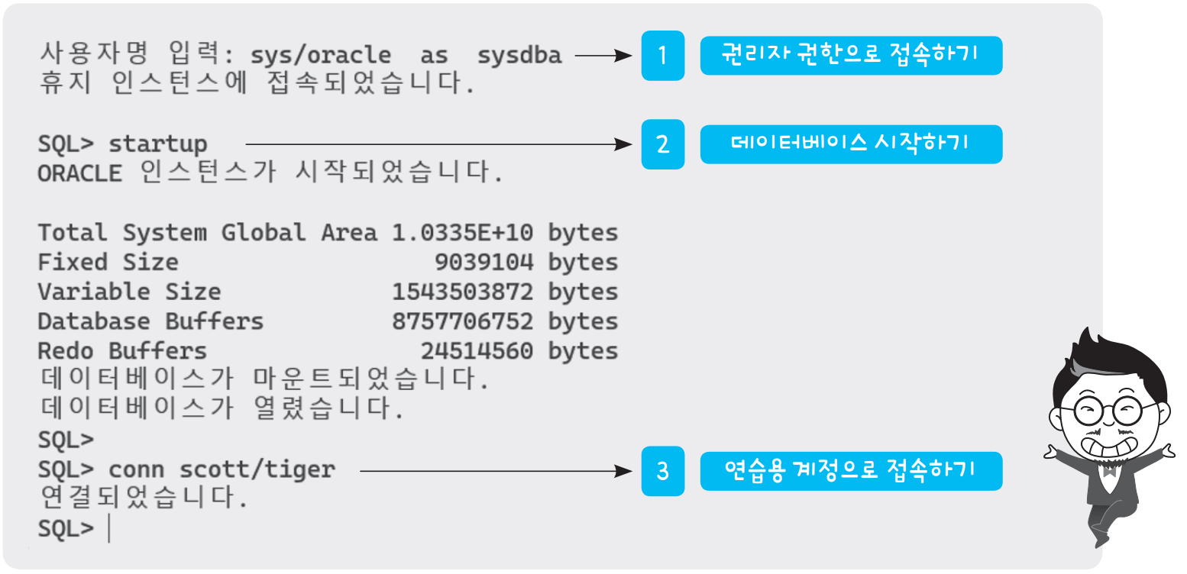
0. 실습을 시작하기 전에
- DB가 종료되어 있을 때 오라클에 접속하기

Slide 7
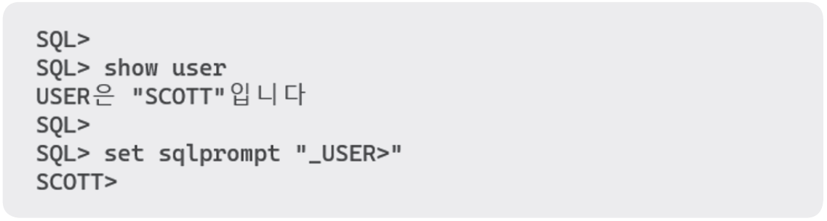
0. 실습을 시작하기 전에
- 현재 로그인 한 계정으로 프롬프트 모양 변경하기

Slide 8
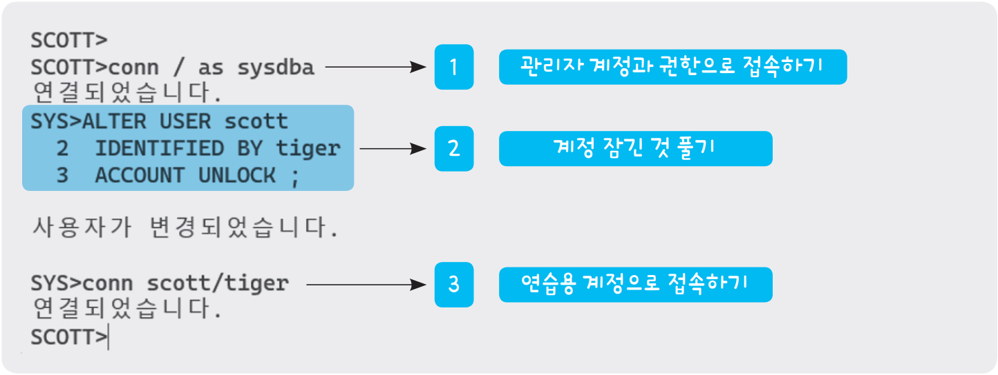
0. 실습을 시작하기 전에
- 계정이 잠겨 있을 때 풀고 로그인 하기

Slide 9
1장. SELECT 명령을 이용하여
데이터를 조회합니다.
[ 이번 장에서 배울 내용들 ]
1. SELECT 명령을 사용하여 데이터를 조회하는 방법을 배웁니다.
2. SELECT 명령에서 사용하는 다양한 연산자를 활용하는 방법을 배웁니다.
3. WHERE 절을 사용하여 다양한 조건을 주고 검색하는 방법들을 배웁니다.
4. 다양한 집합 연산자를 사용하는 방법을 배웁니다.
5. 출력 결과를 정렬하는 방법을 배웁니다.

Slide 10
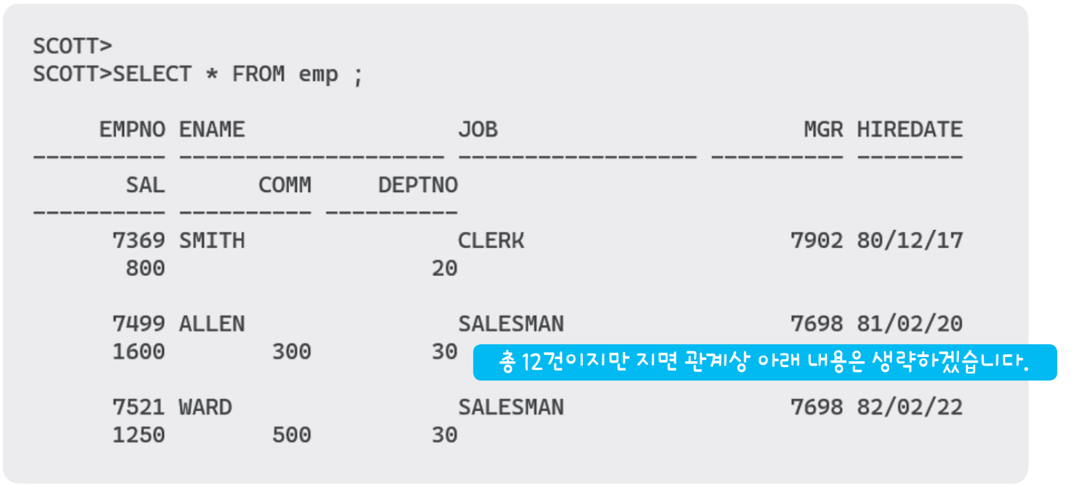
1장. SELECT 명령을 이용하여
데이터를 조회합니다.
1) SELECT 명령어
(1) 모든 칼럼 조회하기 – 한 줄에 명령어 다 쓰기

Slide 11
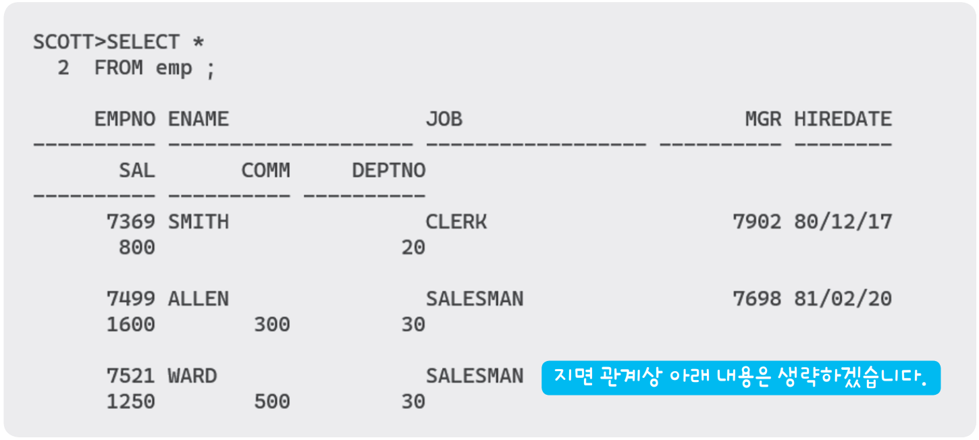
1장. SELECT 명령을 이용하여
데이터를 조회합니다.
1) SELECT 명령어
(1) 모든 칼럼 조회하기 – 여러 줄에 명령어 나누어 쓰기

Slide 12
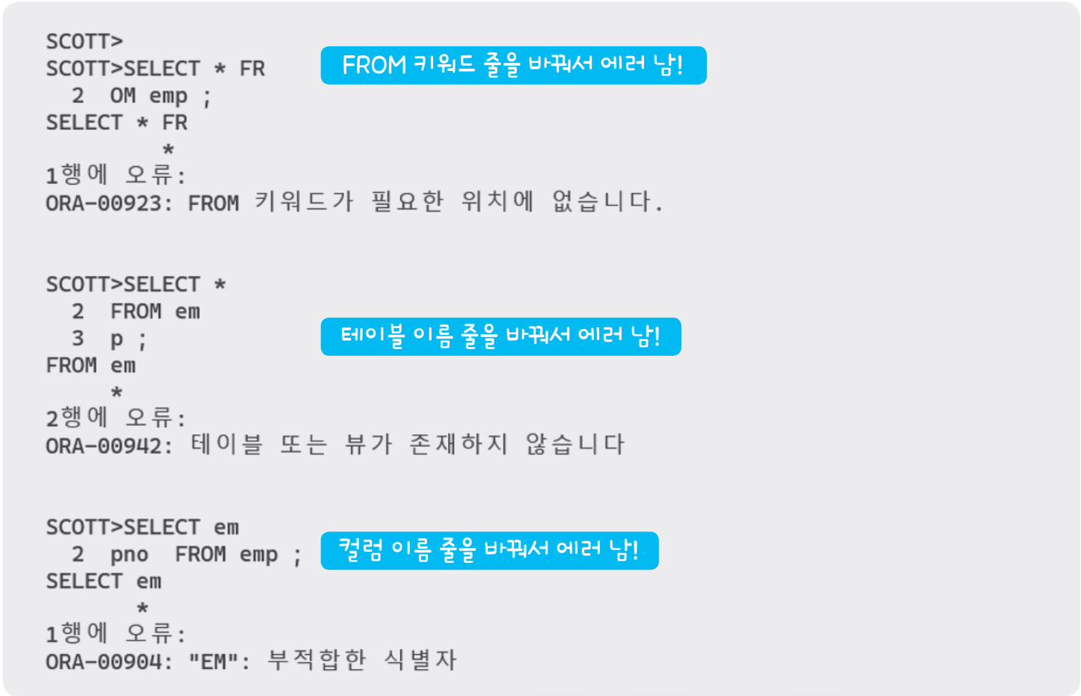
1장. SELECT 명령을 이용하여
데이터를 조회합니다.
1) SELECT 명령어
(1) 모든 칼럼 조회하기 – 여러 줄에 명령어 나누어 쓰기

Slide 13
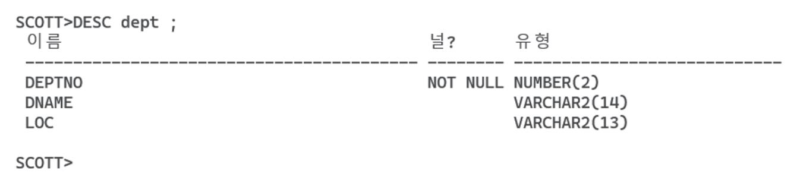
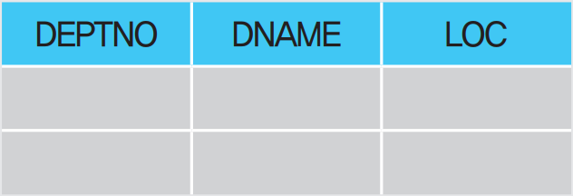
1장. SELECT 명령을 이용하여
데이터를 조회합니다.
[ 참고하세요 – DESC 로 테이블 구조 파악하기 ]

Slide 14
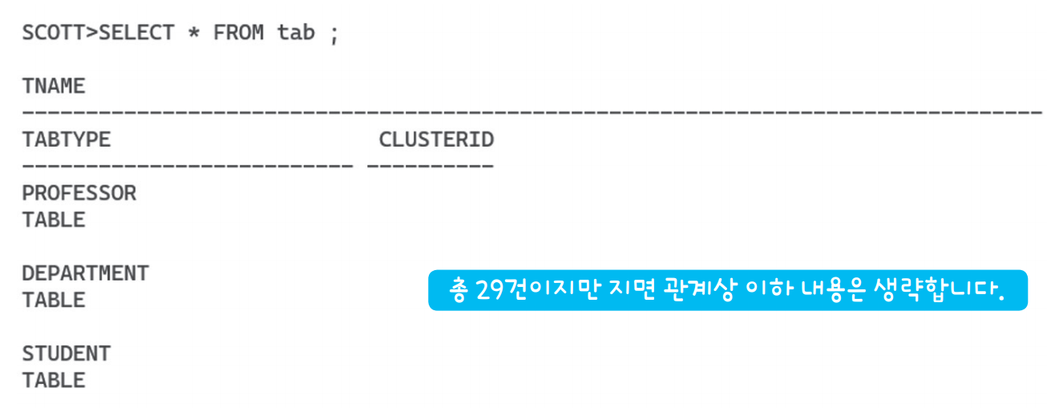
1장. SELECT 명령을 이용하여
데이터를 조회합니다.
[ 참고하세요 – 조회 가능한 모든 테이블 이름 확인하기]

Slide 15
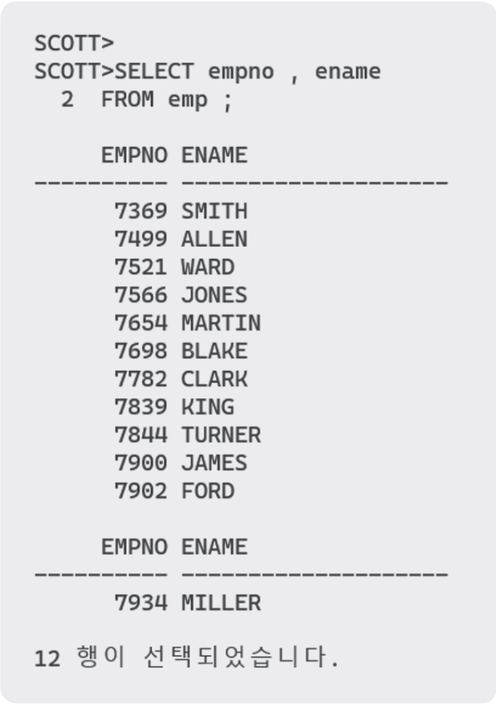
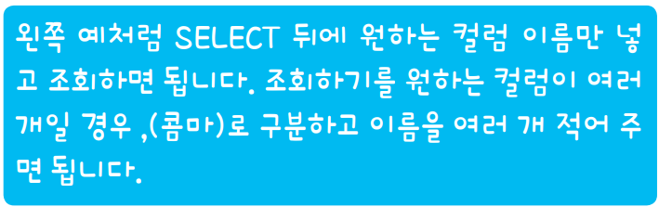
1장. SELECT 명령을 이용하여
데이터를 조회합니다.
(2) 원하는 칼럼만 조회하기

Slide 16
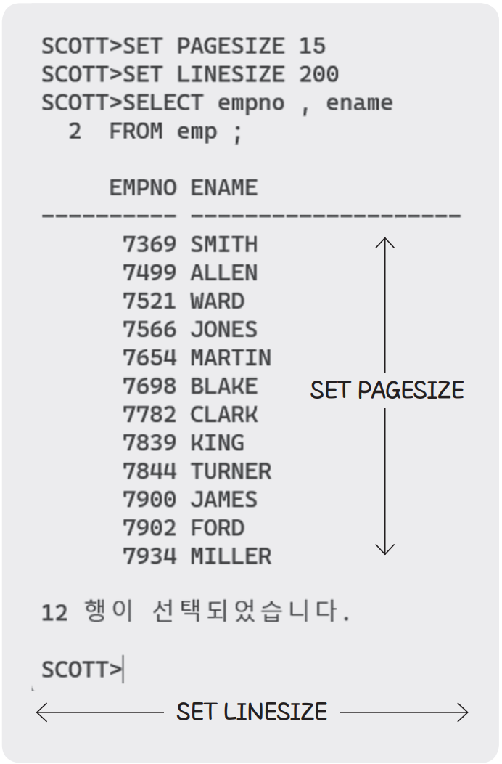
1장. SELECT 명령을 이용하여
데이터를 조회합니다.
[ 참고 – 한 화면에 깔끔하게 보는 방법 ]

Slide 17
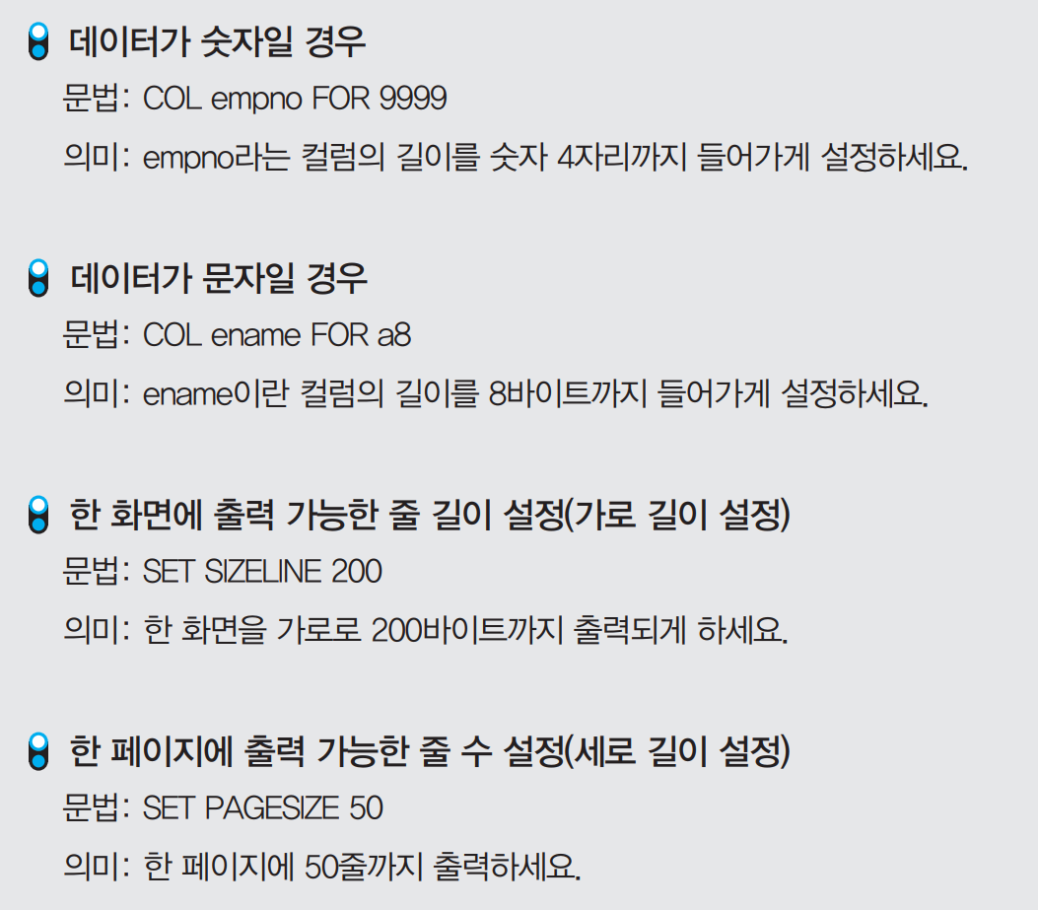
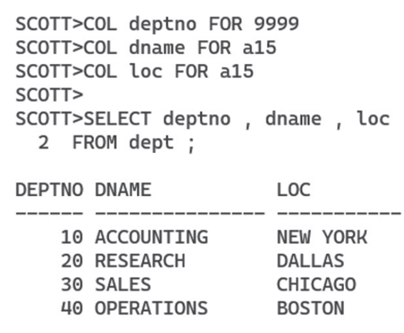
1장. SELECT 명령을 이용하여
데이터를 조회합니다.
[ 참고 – 한 화면에 깔끔하게 보는 방법 ]

Slide 18
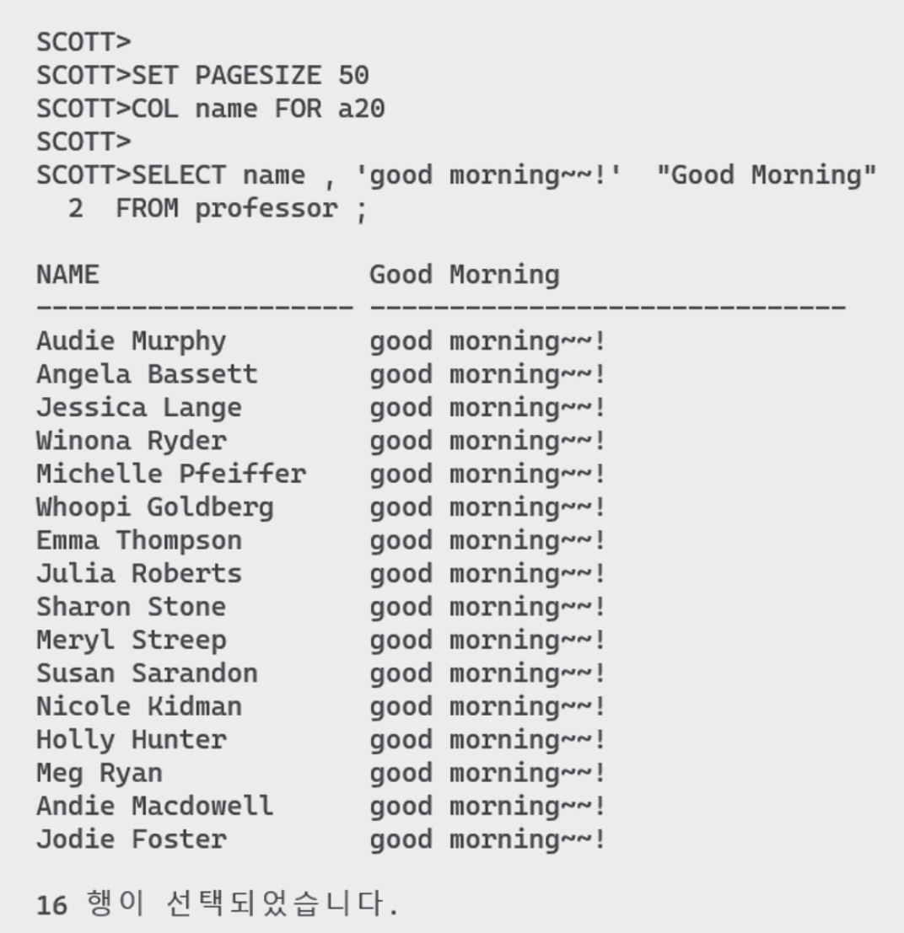
1장. SELECT 명령을 이용하여
데이터를 조회합니다.
(3) SELECT 명령에 표현식(Expression)을 사용하여 출력하기
‘리터럴(literal) 상수(문자)’ /
표현식

Slide 19
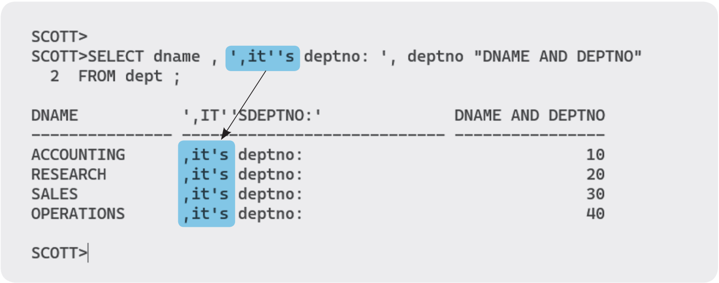
1장. SELECT 명령을 이용하여
데이터를 조회합니다.
표현식 안에 홑따옴표 있을 경우 특히 주의 하세요 !

Slide 20
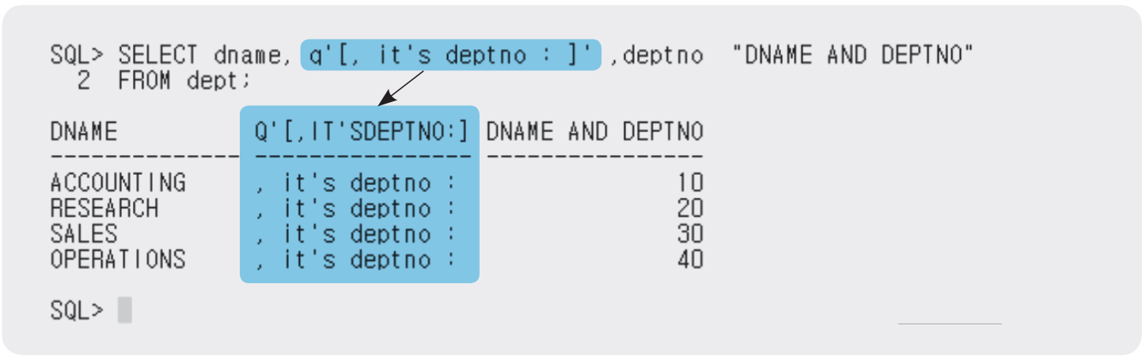
1장. SELECT 명령을 이용하여
데이터를 조회합니다.
표현식 안에 홑따옴표 있을 경우 특히 주의 하세요 !

Slide 21
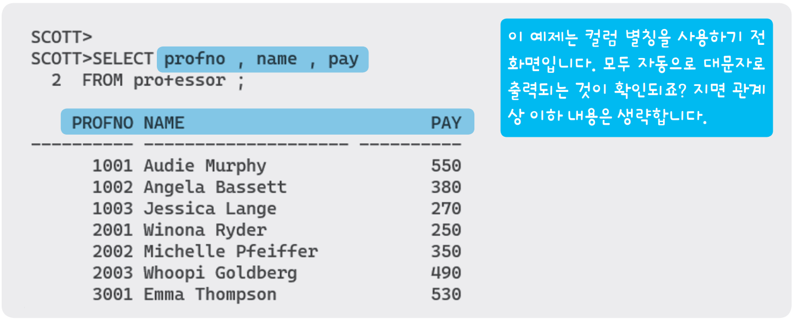
1장. SELECT 명령을 이용하여
데이터를 조회합니다.
(4) 칼럼 별칭 사용하여 출력하기

Slide 22
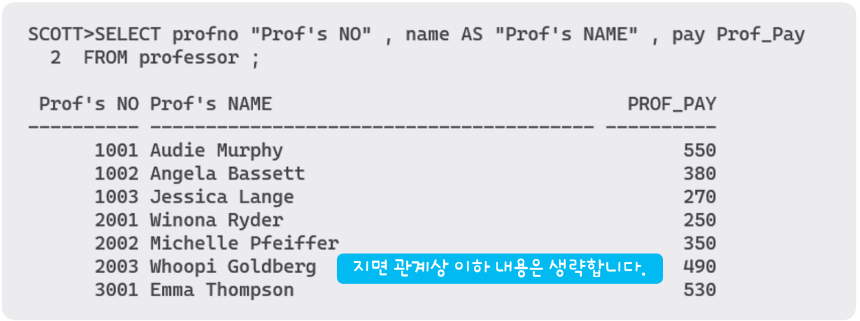
1장. SELECT 명령을 이용하여
데이터를 조회합니다.
(4) 칼럼 별칭 사용하여 출력하기

Slide 23
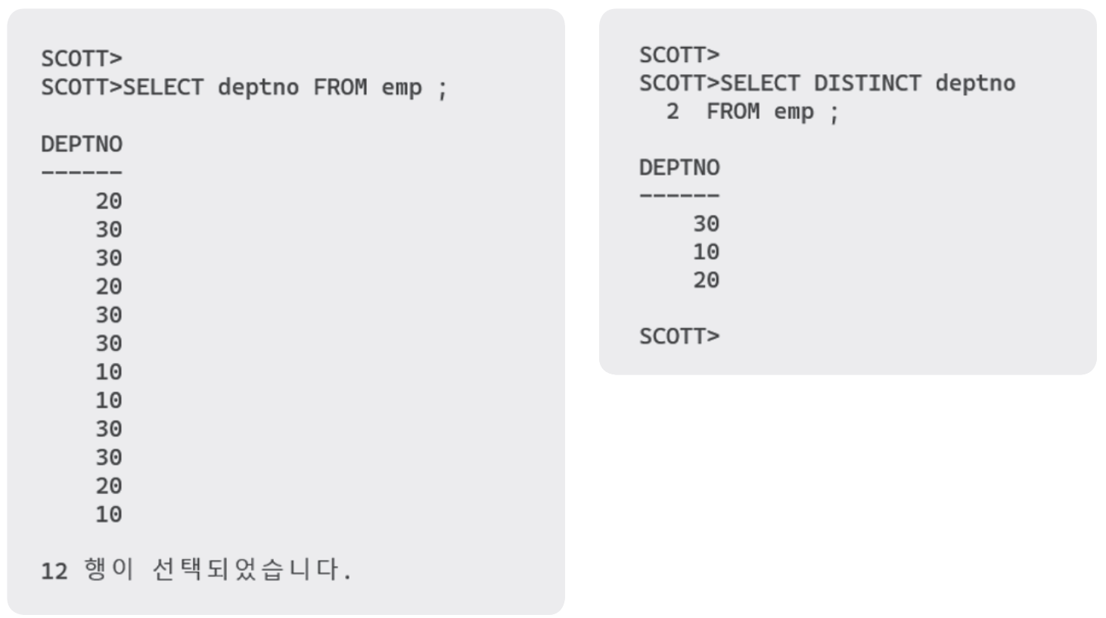
1장. SELECT 명령을 이용하여
데이터를 조회합니다.
(5) DISTINCT 명령어 - 중복된 값을 제거하고 출력하기

Slide 24
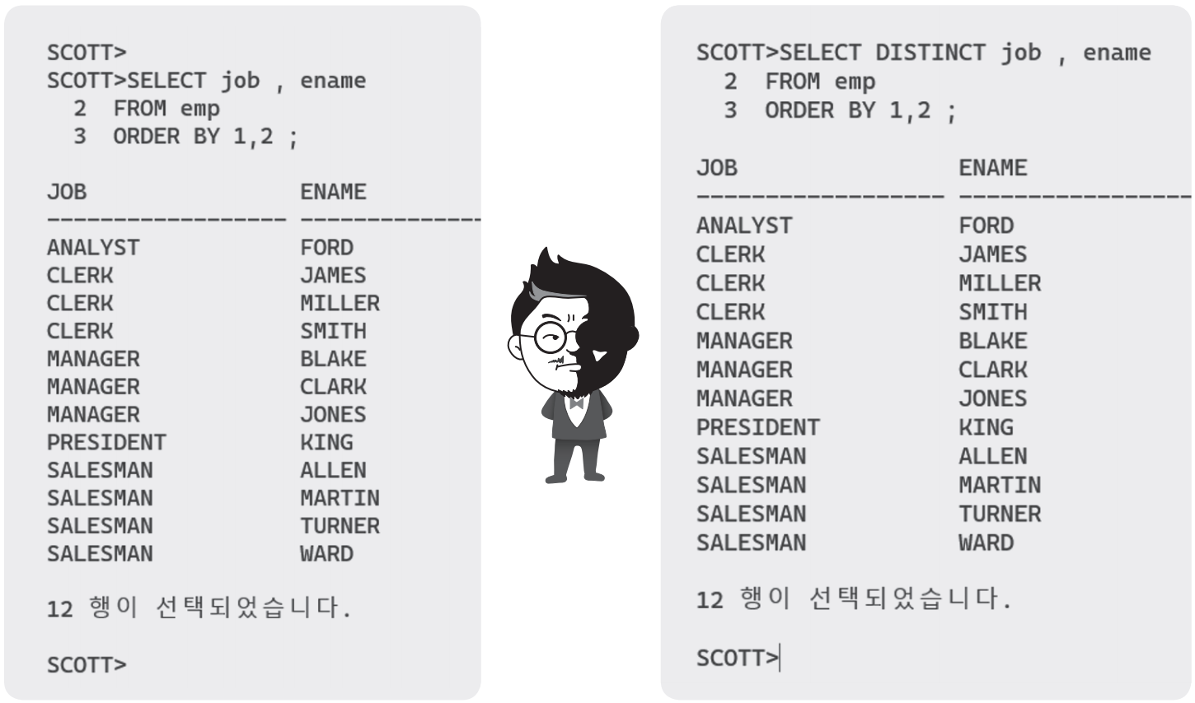
1장. SELECT 명령을 이용하여
데이터를 조회합니다.
[참고 – distinct 사용시 주의사항 ]

Slide 25
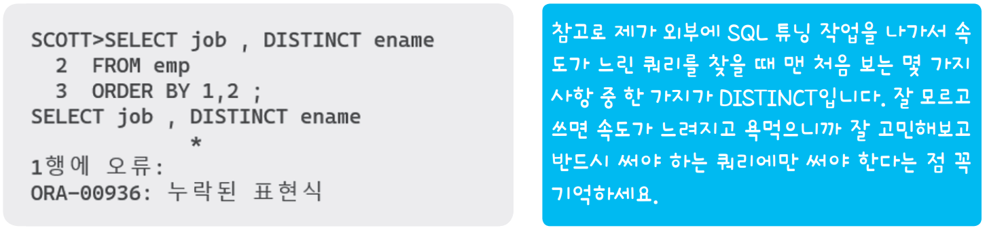
1장. SELECT 명령을 이용하여
데이터를 조회합니다.
(5) DISTINCT 명령어 - 중복된 값을 제거하고 출력하기

Slide 26
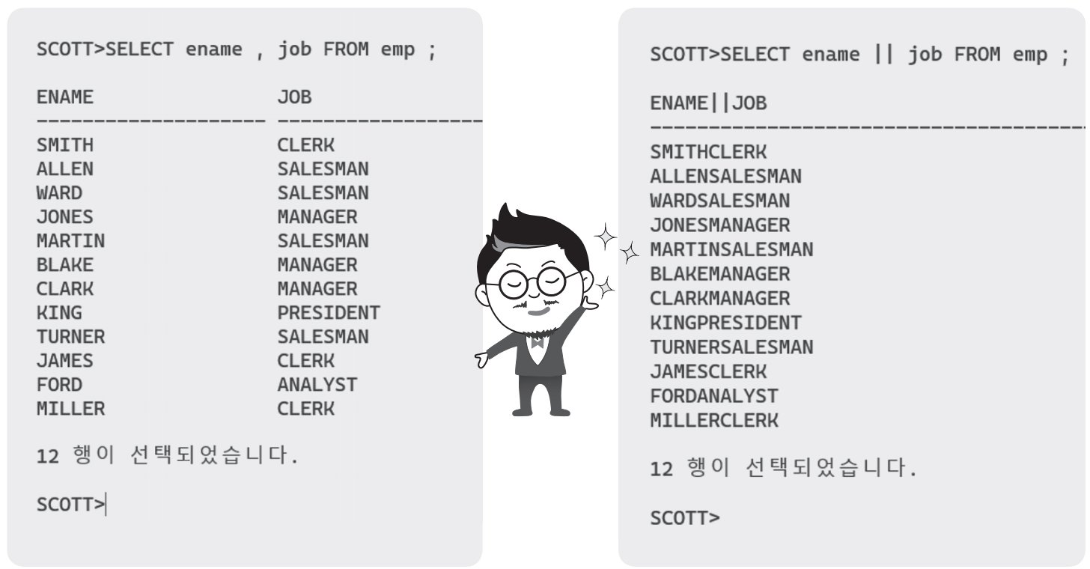
1장. SELECT 명령을 이용하여
데이터를 조회합니다.
(6) 연결(합성) 연산자 (Concatenation)로 칼럼을 붙여서 출력하기

Slide 27
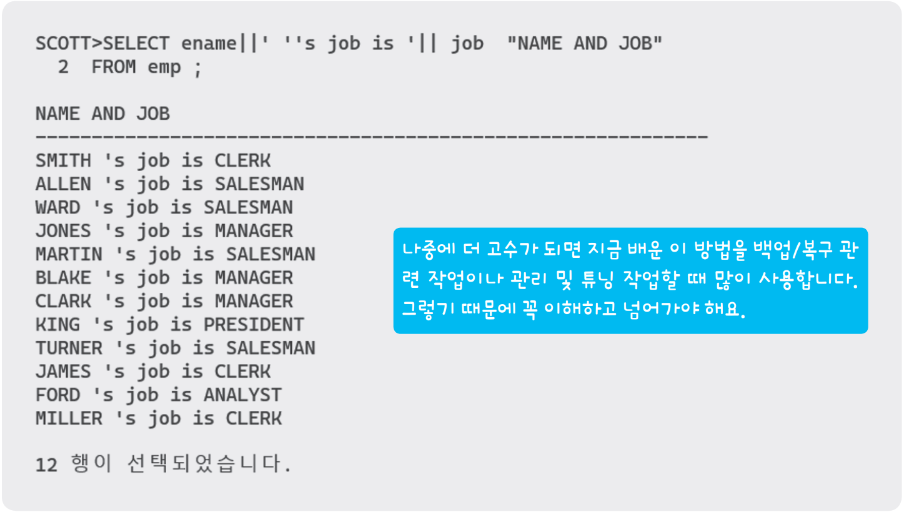
1장. SELECT 명령을 이용하여
데이터를 조회합니다.
(6) 연결(합성) 연산자 (Concatenation)로 칼럼을 붙여서 출력하기

Slide 28
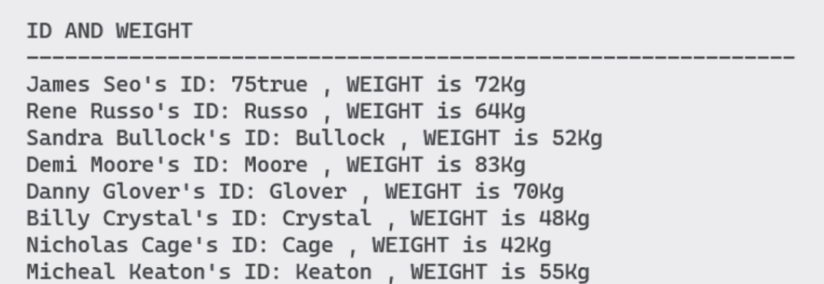
1장. SELECT 명령을 이용하여
데이터를 조회합니다.
연결 연산자 연습 문제 1 :
Student 테이블에서 모든 학생의 이름과 ID 와 체중을 아래 화면과 같이 출력하세요. 컬럼 이름도 "ID AND WEIGHT" 로 나오게 하세요
총 20행인데 지면 관계상 이하 내용은 생략합니다.

Slide 29
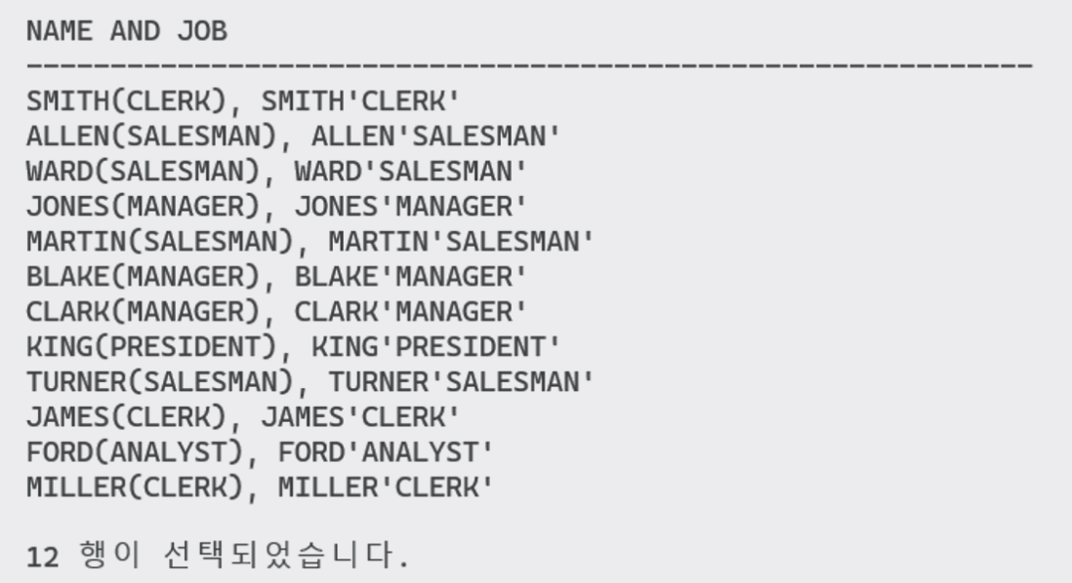
1장. SELECT 명령을 이용하여
데이터를 조회합니다.
연결 연산자 연습 문제 2:
emp 테이블을 조회하여 모든 사람들의 이름과 직업을 아래와 같이 출력하세요.
2

Slide 30
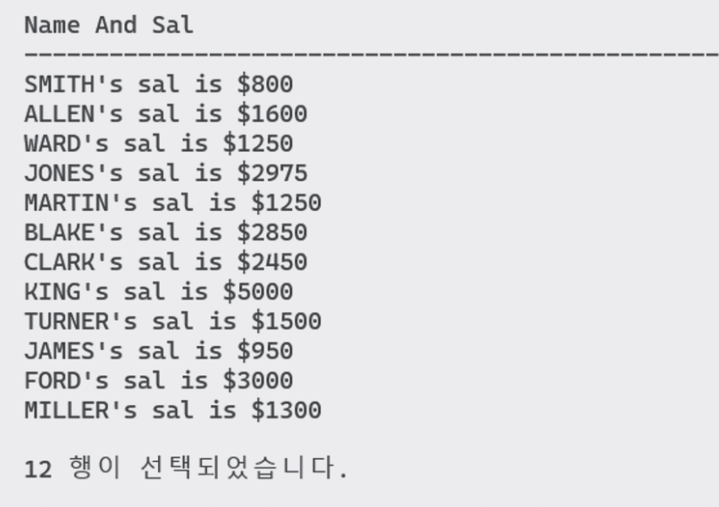
1장. SELECT 명령을 이용하여
데이터를 조회합니다.
연결 연산자 연습문제 3:
emp 테이블을 조회하여 모든 사원의 이름과 급여를 아래와 같은 형태로
출력하세요

Slide 31
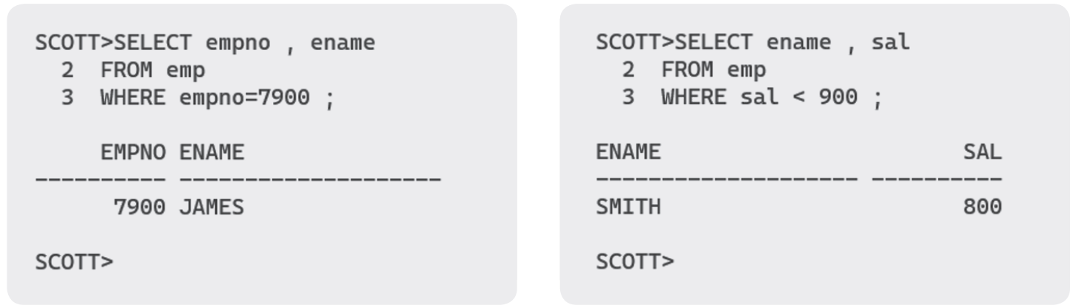
1장. SELECT 명령을 이용하여
데이터를 조회합니다.
(7) 원하는 조건만 골라내기 - WHERE 절 사용
SELECT [ Column or Expression ]
FROM [ Table or View ]
WHERE 원하는 조건 ;
조회 조건이 숫자일 경우 그냥 사용 가능

Slide 32
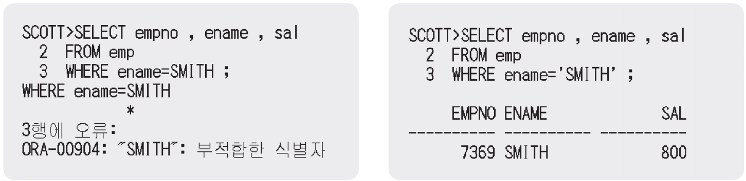
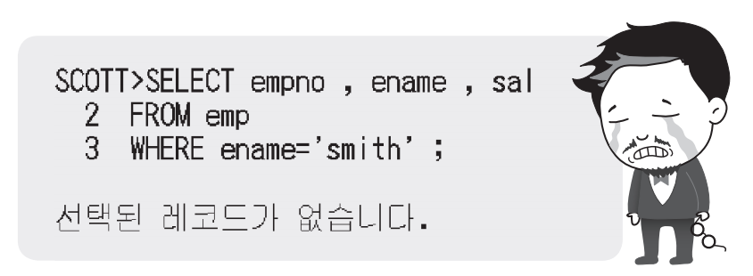
1장. SELECT 명령을 이용하여
데이터를 조회합니다.
문자는 홑 따옴표 써야 하고
대소문자 구분합니다 !

Slide 33
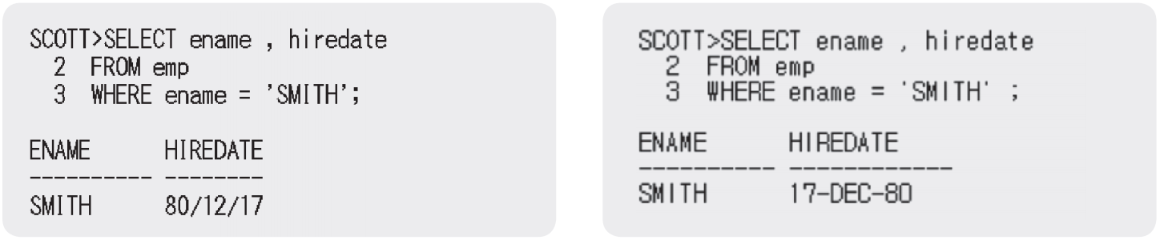
1장. SELECT 명령을 이용하여
데이터를 조회합니다.
윈도용 오라클
유닉스용 오라클
2

Slide 34
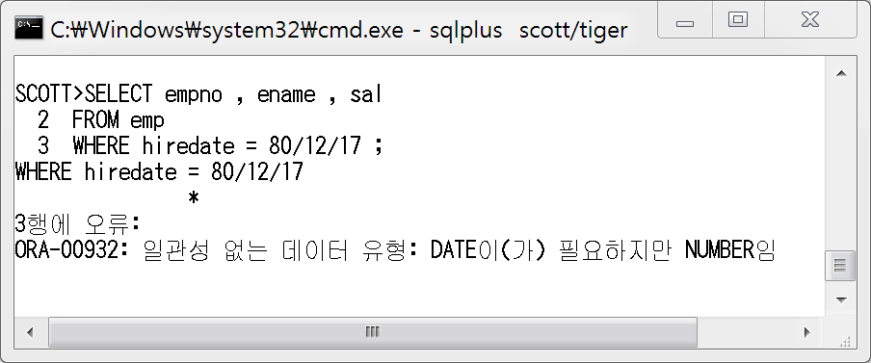
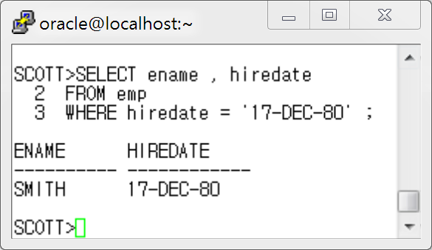
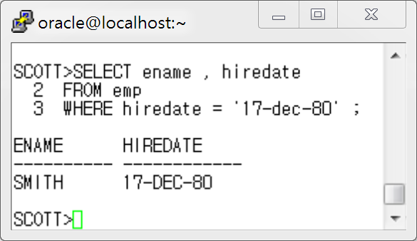
1장. SELECT 명령을 이용하여
데이터를 조회합니다.
홑 따옴표 사용하세요
대소문자
구분 안 함

Slide 35
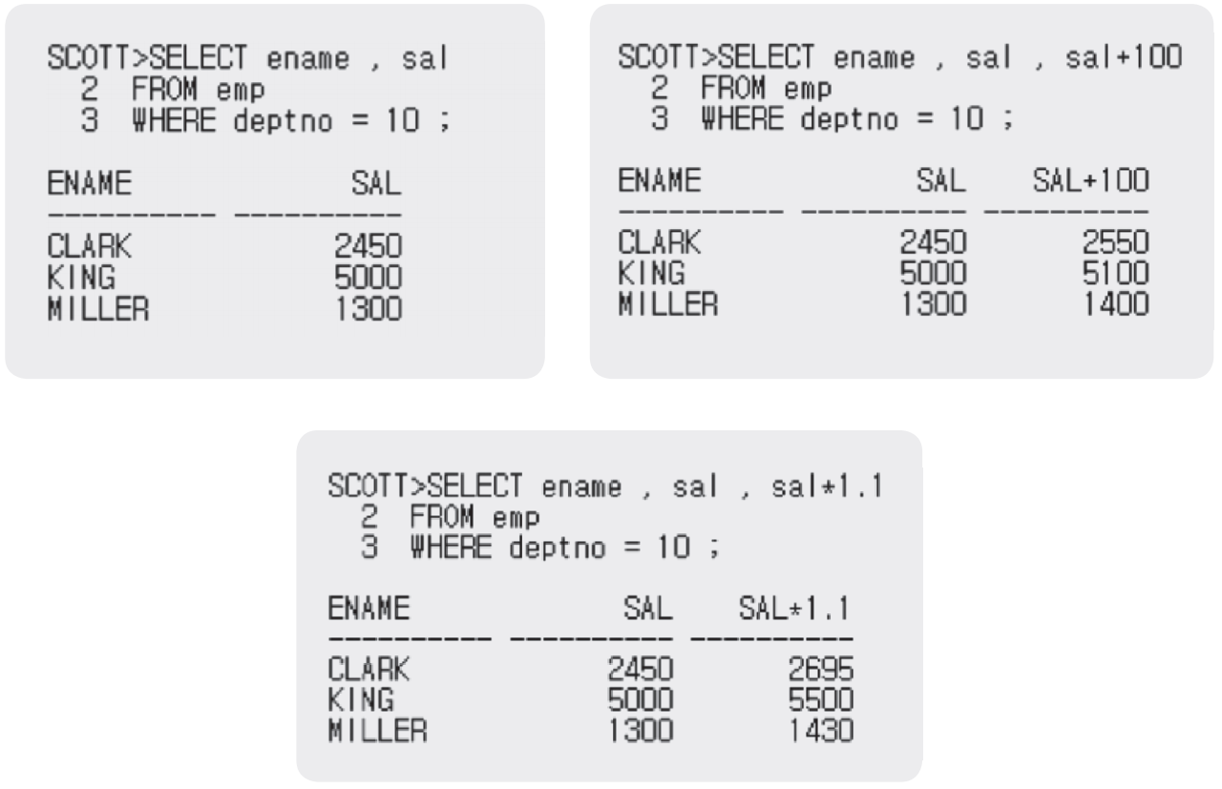
1장. SELECT 명령을 이용하여
데이터를 조회합니다.
(8) SQL 에서 기본 산술연산자 사용하기

Slide 36
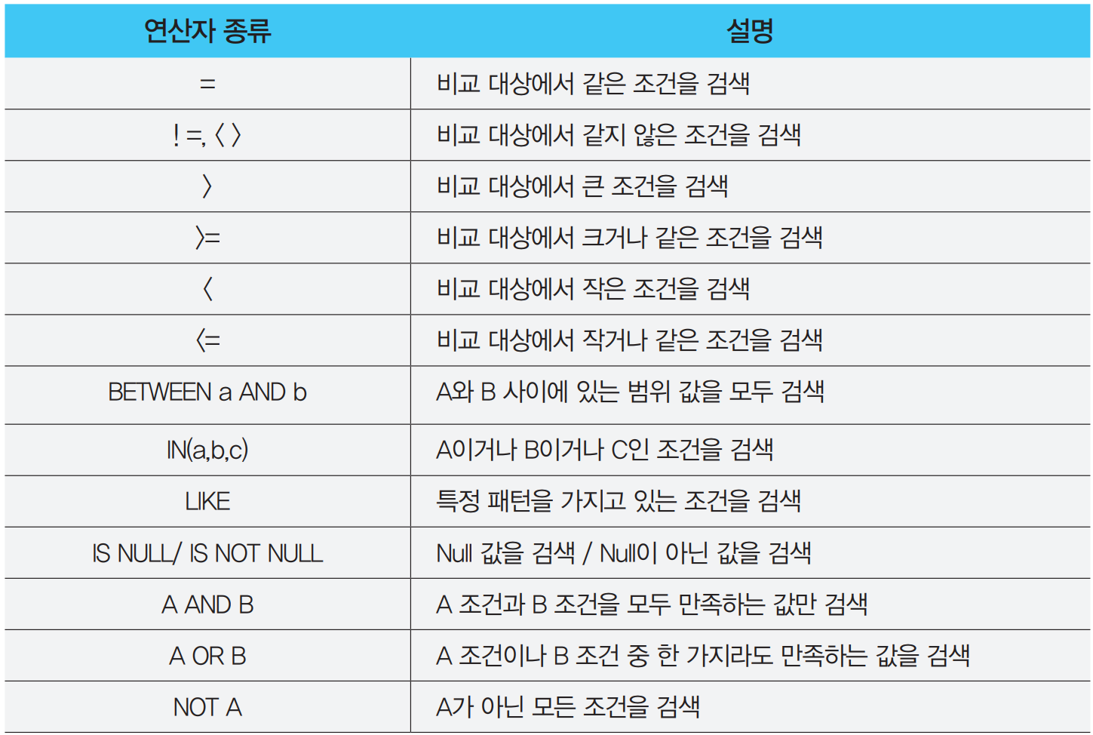
1장. SELECT 명령을 이용하여
데이터를 조회합니다.
(9) 다양한 연산자를 활용하는 방법
2

Slide 37
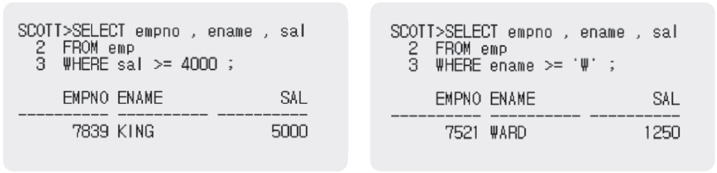
1장. SELECT 명령을 이용하여
데이터를 조회합니다.
① 비교 연산자 사용하기 – 숫자와 문자

Slide 38
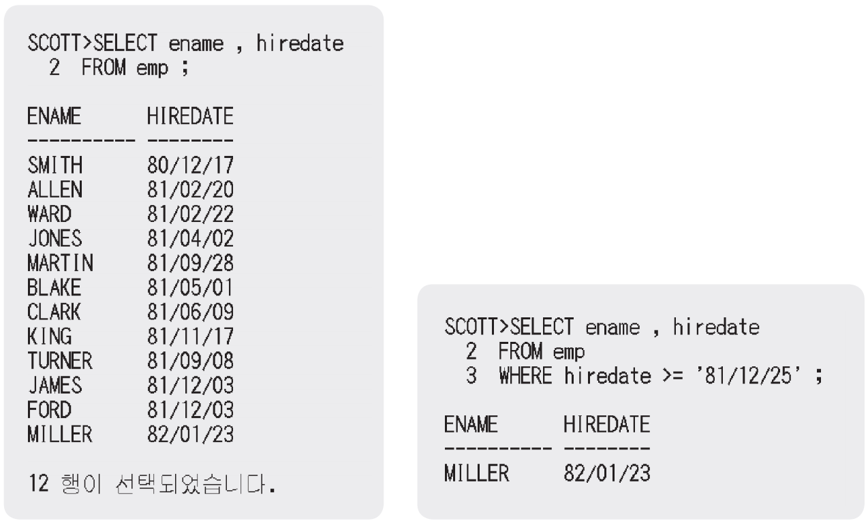
1장. SELECT 명령을 이용하여
데이터를 조회합니다.
① 비교 연산자 사용하기 – 날짜

Slide 39
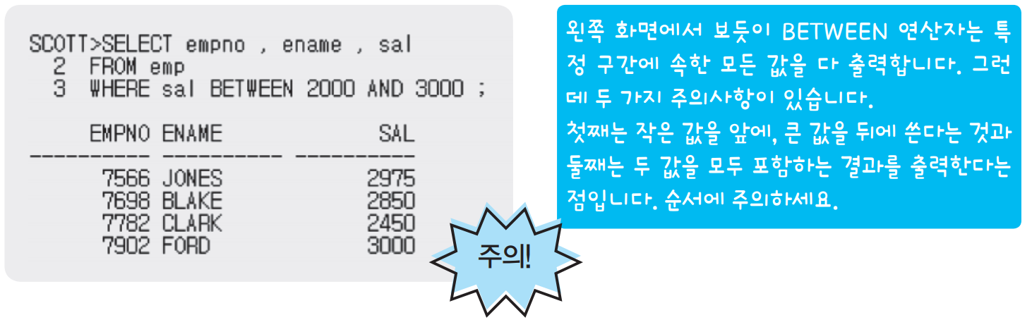
1장. SELECT 명령을 이용하여
데이터를 조회합니다.
② BETWEEN 연산자를 사용하여 emp 테이블에서 sal 이 2000 과 3000 사이인
사람들의 empno, ename, sal 을 출력하세요

Slide 40
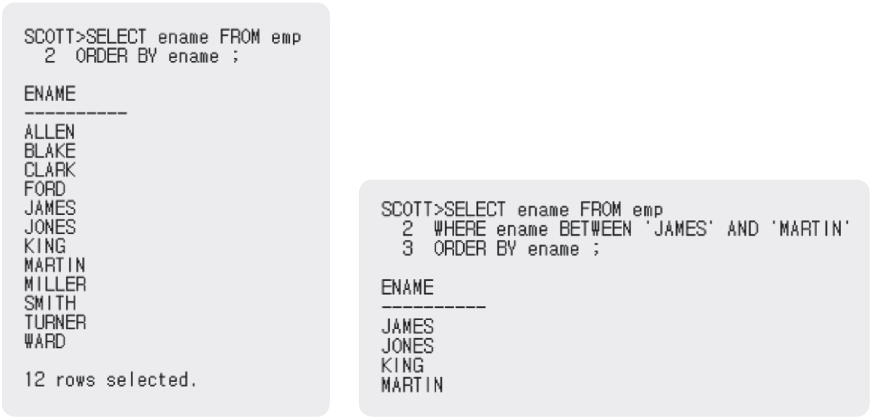
1장. SELECT 명령을 이용하여
데이터를 조회합니다.
Between 연산자로 문자나 날짜도 조회 가능

Slide 41
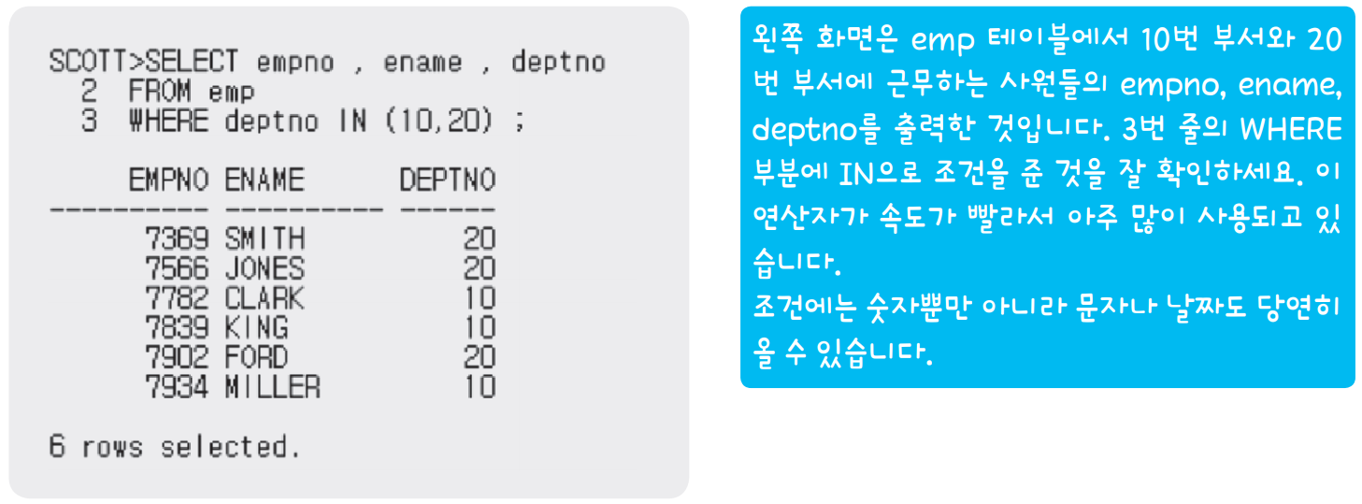
1장. SELECT 명령을 이용하여
데이터를 조회합니다.
③ IN 연산자로 여러 조건을 간편하게 검색하기

Slide 42
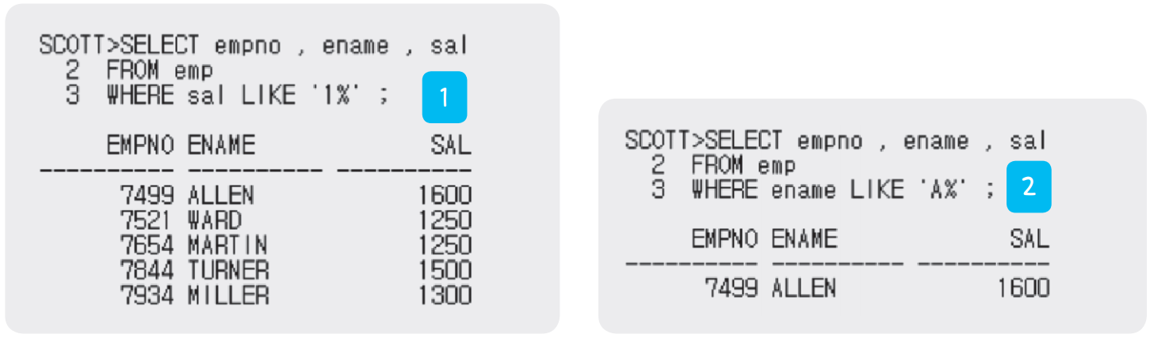
1장. SELECT 명령을 이용하여
데이터를 조회합니다.
④ LIKE 연산자로 비슷한 것들 모두 찾기
% : 글자수 제한 없고 (0 개 포함) 어떤 글자가 와도 상관없습니다.
_ ( Underscore ) : 글자수는 한 글자, 어떤 글자가 와도 상관없습니다
다음 페이지로 이어집니다…..

Slide 43
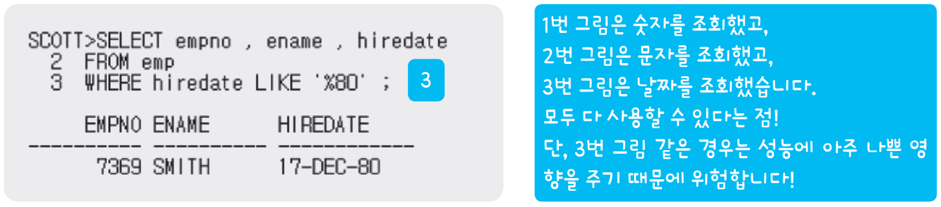
1장. SELECT 명령을 이용하여
데이터를 조회합니다.
④ LIKE 연산자로 비슷한 것들 모두 찾기
% : 글자수 제한 없고 (0 개 포함) 어떤 글자가 와도 상관없습니다.
_ ( Underscore ) : 글자수는 한 글자, 어떤 글자가 와도 상관없습니다

Slide 44
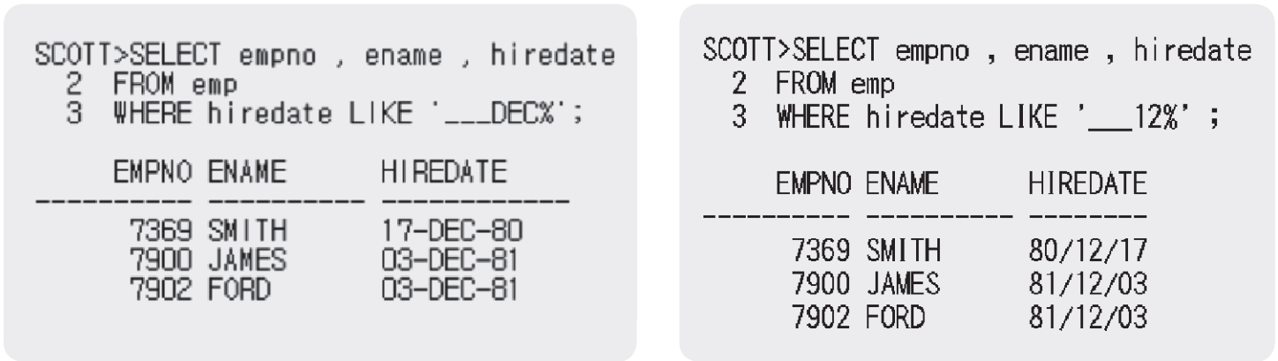
1장. SELECT 명령을 이용하여
데이터를 조회합니다.
입사일이 12월인 사람 조회하기
유닉스용 오라클
윈도용 오라클

Slide 45
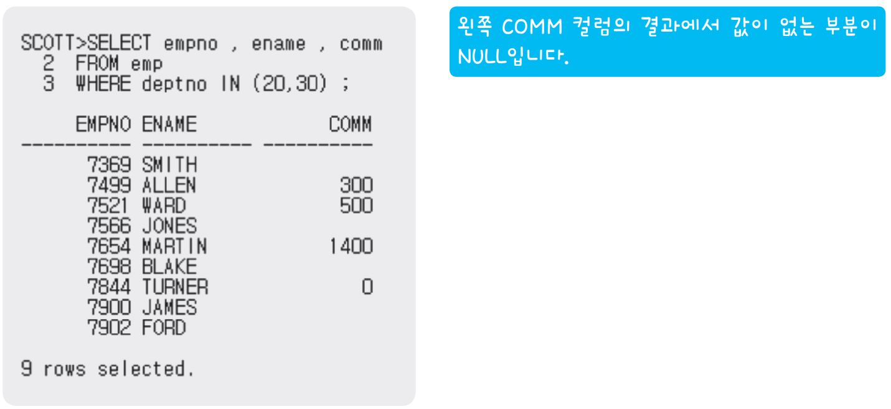
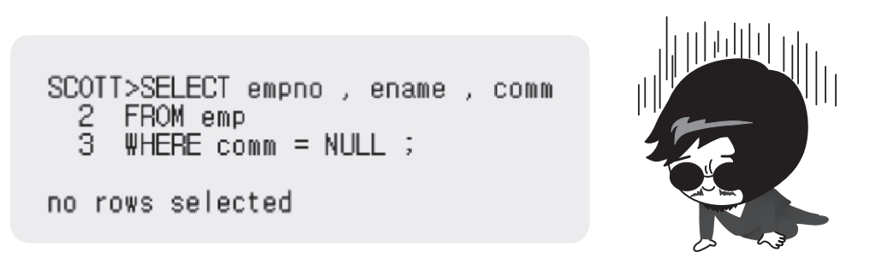
1장. SELECT 명령을 이용하여
데이터를 조회합니다.
⑤값이 무엇인지 모를 경우 - IS NULL / IS NOT NULL 연산자를 활용하기

Slide 46
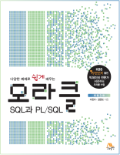

1장. SELECT 명령을 이용하여
데이터를 조회합니다.
NULL 값 조회하기
NULL 아닌 값 조회하기

Slide 47

1장. SELECT 명령을 이용하여
데이터를 조회합니다.
⑥ 검색조건이 두 개 이상일 경우 조회하기
AND : 두 조건 모두 만족
OR : 두 조건 중 한가지만 만족

Slide 48

1장. SELECT 명령을 이용하여
데이터를 조회합니다.
연산자의 우선 순위를 조심하세요 !

Slide 49


1장. SELECT 명령을 이용하여
데이터를 조회합니다.
⑦ 사용자에게 조건을 입력 받아서 조건에 맞는 값 출력하기

Slide 50
1장. SELECT 명령을 이용하여
데이터를 조회합니다.
(10) 정렬하여 출력하기 - ORDER BY 절 사용하기
- 한 글: 가 , 나 , 다 , 라 …..
- 영 어: A , B , C , D……
- 숫 자: 1 , 2 , 3 , 4……
- 날 짜: 예전 날짜부터 시작해서 최근 날짜로 정렬됩니다.
날짜 특히 주의하세요 !

Slide 51

1장. SELECT 명령을 이용하여
데이터를 조회합니다.
정렬 안 하고 출력
정렬 하고 출력
오름차순은 ASC , 내림차순은 DES 사용 / 기본값은 오름차순

Slide 52


1장. SELECT 명령을 이용하여
데이터를 조회합니다.
두 번 정렬 하기
숫자로 정렬 컬럼 위치 지정하기

Slide 53
1장. SELECT 명령을 이용하여
데이터를 조회합니다.
(11) 집합 연산자 ( SET OPERATOR )
연산자 종류 | 내 용
UNION | 두 집합의 결과를 합쳐서 출력. 중복 값 제거하고 정렬함
UNION ALL | 두 집합을 결과를 합쳐서 출력. 중복 값 제거 안하고 정렬 안 함
INTERSECT | 두 집합의 교집합 결과를 출력함. 정렬함
MINUS | 두 집합의 차집합 결과를 출력함. 정렬함. 쿼리의 순서 중요함
첫째 두 집합의 SELECT 절에 오는 칼럼의 개수가 동일해야 합니다.
둘째 두 집합의 SELECT 절에 오는 칼럼의 데이터 형이 동일해야 합니다.
셋째 두 집합의 칼럼 명은 달라도 상관없습니다.

Slide 54

1장. SELECT 명령을 이용하여
데이터를 조회합니다.
① UNION / UNION ALL ( 두 집합의 결과들을 더합니다 )

Slide 55

1장. SELECT 명령을 이용하여
데이터를 조회합니다.
① UNION / UNION ALL ( 두 집합의 결과들을 더합니다 )

Slide 56

1장. SELECT 명령을 이용하여
데이터를 조회합니다.
정렬여부 : O
중복제거 : O
정렬여부 : X
중복제거 : X
UNION / UNION 은 실행계획을 복잡하게 만들기 때문에 위험함!

Slide 57

1장. SELECT 명령을 이용하여
데이터를 조회합니다.
② INTERSECT 연산자 사용하기 – 교집합 찾기

Slide 58

1장. SELECT 명령을 이용하여
데이터를 조회합니다.
③ MINUS 연산자 사용하기

Slide 59


1장. SELECT 명령을 이용하여
데이터를 조회합니다.
집합 연산자 사용시 주의 사항 – 컬럼의 개수와 데이터 유형이 같아야 함

Slide 60
1장. SELECT 명령을 이용하여
데이터를 조회합니다.
[ Check Your Self !! ]
1. 나는 오라클 서버에 연습용 계정으로 접속할 수 있는가? ---------------------------( YES / NO )
2. 나는 오라클 서버가 종료되었을 때 관리자 계정으로 접속 할 수 있는가? ---------( YES / NO )
3. 나는 SELECT 문장을 사용하여 데이터를 조회 할 수 있는가? ------------------------( YES / NO )
4. 나는 WHERE 절을 사용하여 조건을 주고 검색 할 수 있는가? -----------------------( YES / NO )
5. 나는 IN 이나 BETWEEN 등의 연산자를 사용하여 SELECT를 수행할 수 있는가? ----( YES / NO )
6. 나는 NULL 과 NOT NULL 을 이해하고 결과를 조회 할 수 있는가 ? ----------------( YES / NO )
7. 나는 집합 연산자를 사용하여 원하는 결과를 출력할 수 있는가? ---------------------( YES / NO )
8. 나는 ORDER BY 를 사용하여 결과를 정렬해서 출력할 수 있는가? ------------------( YES / NO )

